Slide 1
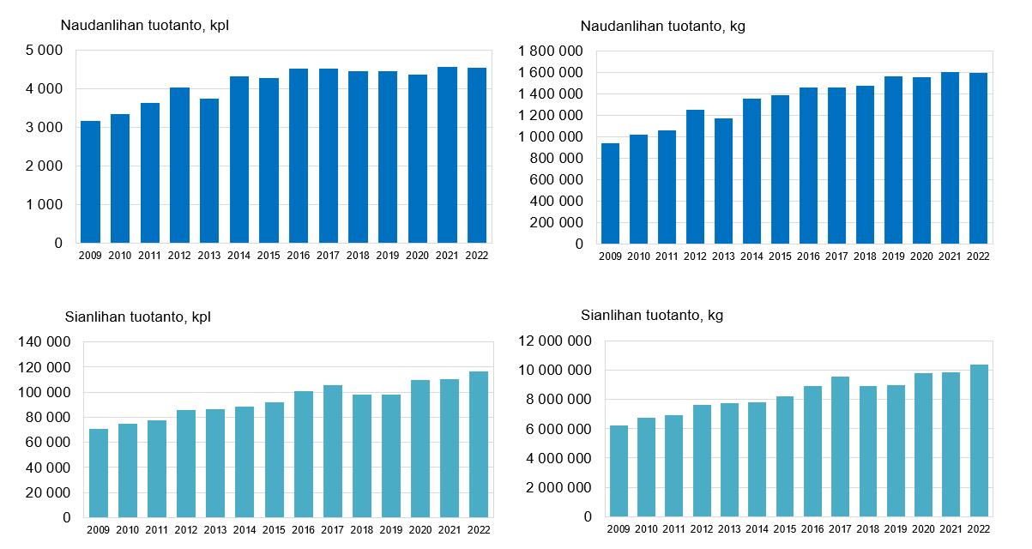
Lihatuotanto Seinäjoella 2009–2022

